Slide 1
বাংলা ক্লাসে সবাইকে স্বাগতম

Slide 2
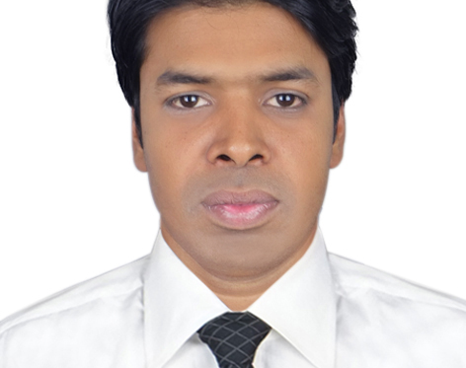
পরিচিতি
মোঃ সাখাওয়াত হোসেন জনি
সহকারী শিক্ষক
বেতিয়ারকান্দি সরকারি প্রাথমিক বিদ্যালয়
কুলিয়ারচর,কিশোরগঞ্জ।

Slide 3
পাঠ পরিচিত
শ্রেণি-প্রথম
বিষয় –আমার বাংলা বই
পাঠ - ২২

Slide 4
শিখনফলঃ
বলা ২.৩.১ ছবি দেখে ছবি সংশ্লিষ্ট শব্দ বলতে পারবে।
লেখা ৩.১.১ ছবি দেখে শব্দ লিখতে পারবে।

Slide 5
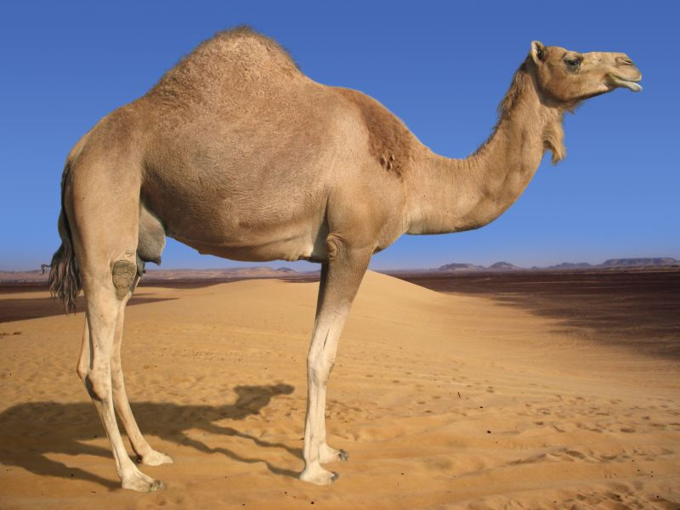
চল আমরা কিছু দেখি

Slide 6
এটা কিসের ছবি
টব
ট
ব
ট
ব

Slide 7
এটা কিসের ছবি
উট
উ
ট
উ
ট

Slide 8
এটা কিসের ছবি
মগ
ম
গ
ম
গ

Slide 9
এটা কিসের ছবি
মই
ম
ই
ম
ই

Slide 10
একক কাজ
খাতায় লিখি
টব
উট
মগ
মই

Slide 11
দলীয় কাজ
এক দল নাম বলবে অন্য দল নাম লিখবে
উট
টব
মই
মগ

Slide 12
মূল্যায়ন
খালি স্থানে নাম লিখি

